Slide 1
Logica 13-14
F. Orilia

Slide 2
Lez. 14
8 Nov. 2013

Slide 3
ESERCIZI DI TRADUZIONE

Slide 4



Esercizio risolto 3.7
(e) Sta piovendo, ma non sta nevicando.
(f ) Non è vero che sta sia piovendo che nevicando.
(g) Se non sta piovendo, allora sta nevicando.
(h) Non si dà il caso che, se sta piovendo, allora sta nevicando.

Slide 5

Esercizio risolto 3.7 (cont.)
(j) Sta piovendo se e solo se non sta nevicando.
(k) Non sta né piovendo né nevicando.

Slide 6

Esercizio risolto 3.7
Formalizzare le seguenti argomentazioni secondo il formato orizzontale, usando le lettere enunciative indicate e servendosi degli indicatori inferenziali per distinguere le premesse dalle conclusioni (si veda il Paragrafo 1.2). Omettere le parentesi più esterne, in accordo con la nostra convenzione “ufficiosa”.
(a) Se Dio esiste, allora la vita ha senso. Dio esiste, e così la vita ha senso. (D, V)

Slide 7


Esercizio risolto 3.7 (cont.)
(b) Dio esiste solo se la vita ha senso. La vita, però, non ha alcun senso. Dunque Dio non esiste. (D, V)
(c) Non è vero che la vita non ha senso. Quindi Dio esiste. (D, V)

Slide 8

d ) Dato che oggi non è giovedì, dev’essere venerdì, visto che oggi è o giovedì o venerdì. (G, V)
(e) Se oggi è giovedì, allora domani è venerdì. Se domani è venerdì, dopodomani è sabato. Di conseguenza, se oggi è giovedì, dopodomani è sabato. (G, V, S)

Slide 9

(f ) Siamo nel fine settimana se e solo se è o sabato o domenica. Dunque, siamo nel fine settimana, dal momento che è sabato. (F, S, D)

Slide 10
Cap. 4 - Il calcolo proposizionale
Nota sull'uso della parola "calcolo"
Verranno usate le regole riassunte nella tabella 4.2 a p. 118

Slide 11
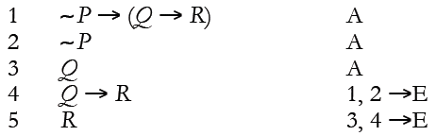
Esercizio risolto 4.1
Dimostrare:
∼P → (Q → R), ∼P, Q |– R
Soluzione
La prima premessa è un condizionale il cui antecedente è negato e il cui conseguente è a sua volta un condizionale. La riga 2 contiene l’antecedente. Perciò la derivazione del suo conseguente alla riga 4 è chiaramente un esempio di eliminazione del condizionale, così come il passo dalle righe 3 e 4 alla riga 5.

Slide 12
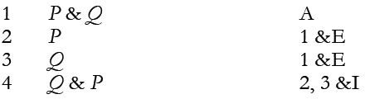
Esercizio risolto 4.3
Dimostrare:
P & Q |– Q & P
Soluzione
L’ordine con cui otteniamo i due congiunti dalla congiunzione iniziale mediante &E è indifferente. Avremmo anche potuto scrivere ‘Q’ alla riga 2 e ‘P’ alla 3. Cìò avrebbe comunque consentito l’applicazione di &I per ottenere la conclusione alla riga 4

